Slide 1
Informationen zum Vorbereitungsdienst Sekundarstufe I
ZSL, Referat 32
zusammen mit
KM, Referat 21

Slide 2
Darum geht es heute:
Der Vorbereitungsdienst – Die Brücke von der Hochschule in die Schulpraxis
Die Zuweisung an ein Seminar ➔ Informationen des RP Karlsruhe
Die Zuweisung an eine Ausbildungsschule
Der Vorbereitungsdienst an einem Seminar für Ausbildung und Fortbildung der Lehrkräfte Sekundarstufe I
Ausbildungs- und Prüfungselemente im Vorbereitungsdienst
Informationen zum Vorbereitungsdienst in Teilzeit
Informationen zum Übergang Bachelor/ Master in den Vorbereitungsdienst: Gasthörerstatus
Schwerbehinderte Bewerberinnen und Bewerber

Slide 3
Der Vorbereitungsdienst –
Die Brücke von der Hochschule in die Schulpraxis
Studium Lehramt
Nach PO 2011 oder
Bachelor/ Master Sek I
nach PO 2015
Pädagogische Hochschulen Freiburg
Heidelberg
Karlsruhe
Ludwigsburg
Schw. Gmünd
Weingarten
Vorbereitungsdienst 18 Monate
4 Seminare Lehramt Sek I
Freiburg, Ludwigsburg, Karlsruhe, Reutlingen
4 Seminare Lehramt Grundschule und Sek I
Mannheim, Rottweil,
Schwäbisch Gmünd,
Weingarten
I. Staatsprüfung oder Masterabschluss
Schuldienst an
Werkreal-, Haupt-, Real- und
Gemeinschaftsschulen
Abschließende Staatsprüfung

Slide 4
Seminarstandorte
RP Stuttgart
Seminar Ludwigsburg
Seminar Schwäbisch-Gmünd
RP Karlsruhe
Seminar Karlsruhe
Seminar Mannheim
RP Freiburg
Seminar Freiburg
Seminar Rottweil
RP Tübingen
Seminar Reutlingen
Seminar Weingarten

Slide 5
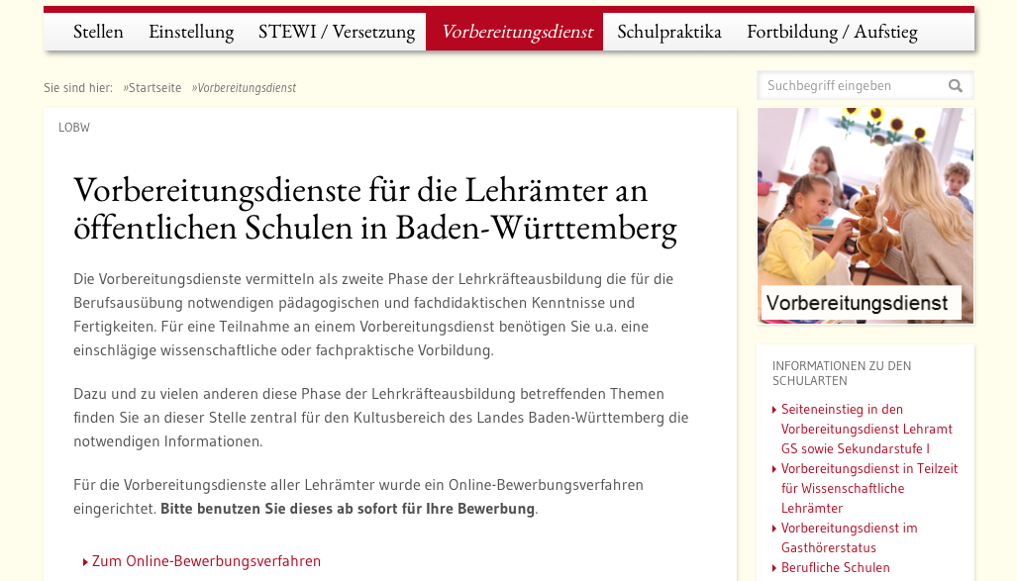
Bewerbung für den Vorbereitungsdienst
Bewerbung für den Vorbereitungsdienst aller Lehrämter erfolgt über
Lehrer Online BW: www.vorbereitungsdienst-lehramt-bw.de
Bitte beachten Sie hierzu die Informationen des Regierungspräsidiums Karlsruhe
(gesonderte Präsentation)
Bewerbungsportal

Slide 6
Die Zuweisung an ein Seminar
Verordnung des Kultusministeriums über den Vorbereitungsdienst und die den Vorbereitungsdienst abschließende Staatsprüfung:
„Das Kultusministerium bestimmt das Seminar, zu dem im Falle der
Zulassung zugewiesen wird; es kann seine Zuständigkeit auf nachgeordnete Stellen übertragen.“  Zuweisungskommission
Ein Anrecht auf die Zuweisung an ein bestimmtes Seminar gibt es nicht.
Die Zuweisung ist abhängig von den Aufnahmekapazitäten und Fächerangeboten an den einzelnen Seminarstandorten.
Sozialpunkte werden bei der Zuweisung berücksichtigt. Diese müssen bereits bei der Bewerbung für den Vorbereitungsdienst mit entsprechenden Nachweisen geltend gemacht werden.

Slide 7
Die Zuweisung an eine Ausbildungsschule
Vor einer endgültigen Schulzuweisung muss die Zuweisung an ein Seminar für Ausbildung und Fortbildung der Lehrkräfte erfolgen:
Seminarzuweisung vor Schulzuweisung!
Ein Anspruch auf Zuweisung an eine bestimmte Schule besteht nicht.
Die Seminarleitung entscheidet im Einvernehmen mit den Schulleitungen und den Staatlichen Schulämtern über die Zuweisung.
Schulwünsche können ggf. berücksichtigt werden. Informationen hierzu sind den Homepages der Seminare zu entnehmen.
Und so funktioniert es

Slide 8
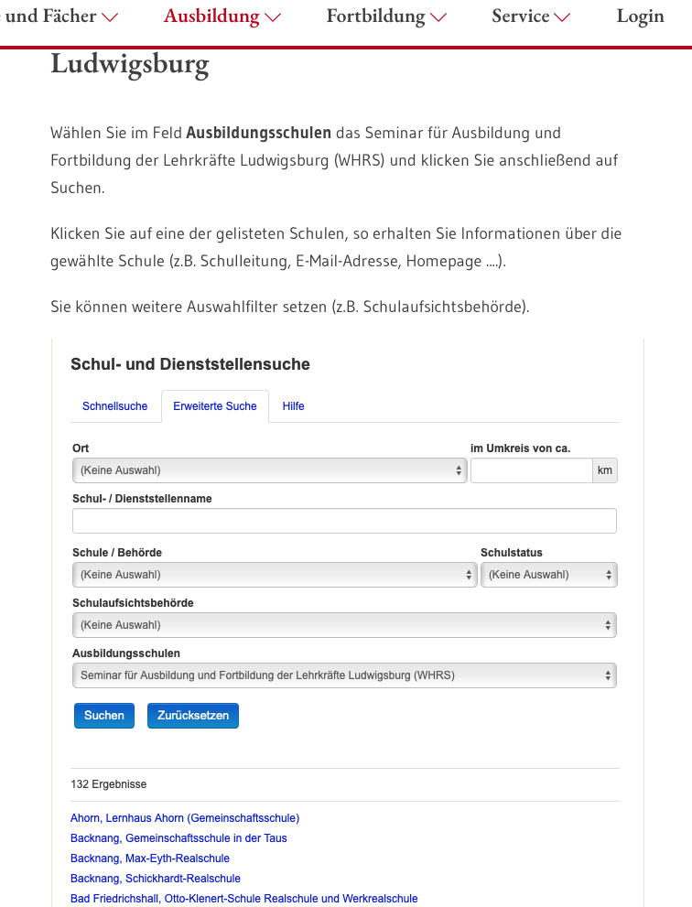
Meldungen von Schulwünschen über die Homepages der jeweiligen Seminare
Beispiel 1
Seminar eingeben
Auflistung der Schulen

Slide 9
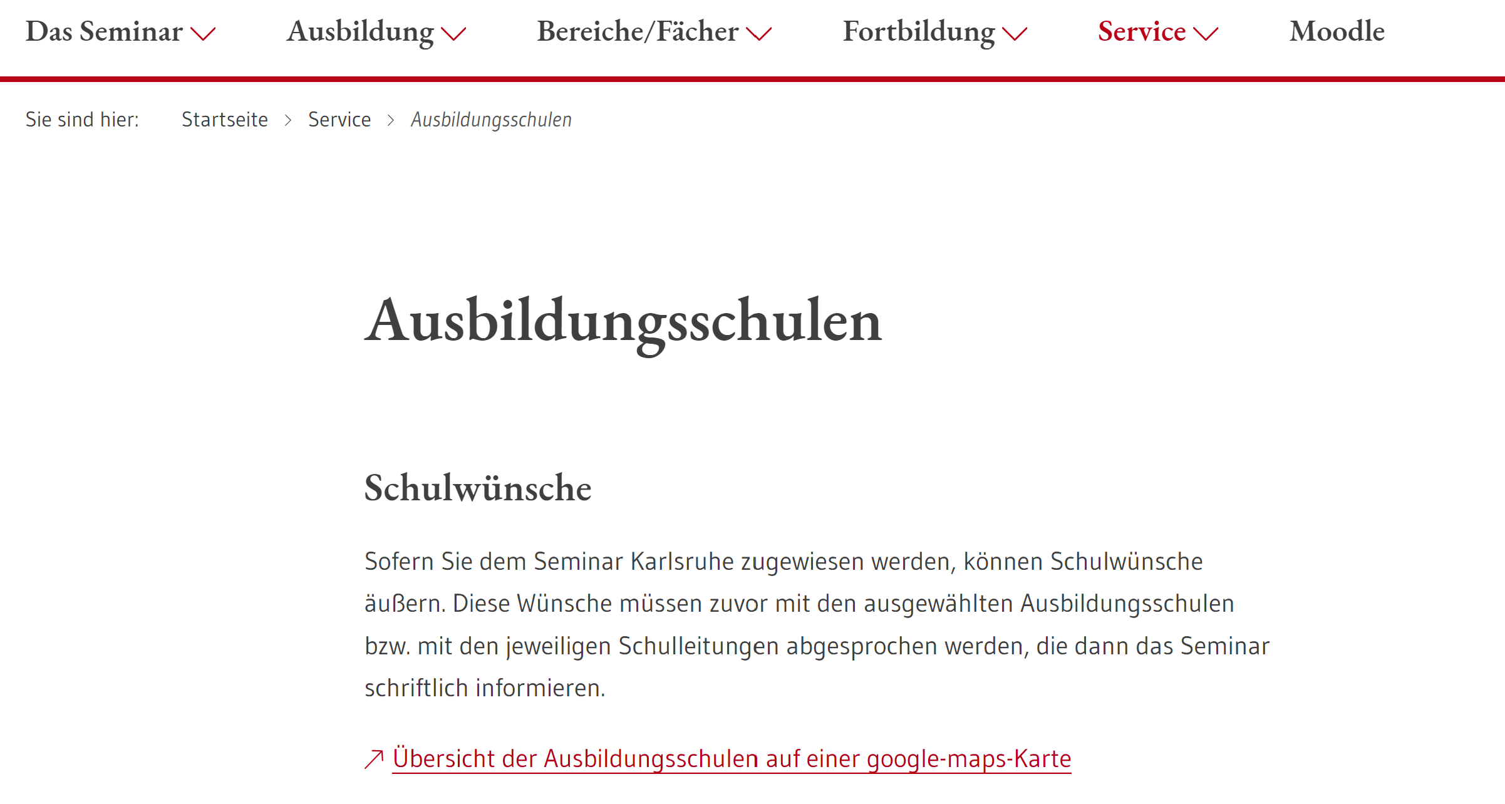
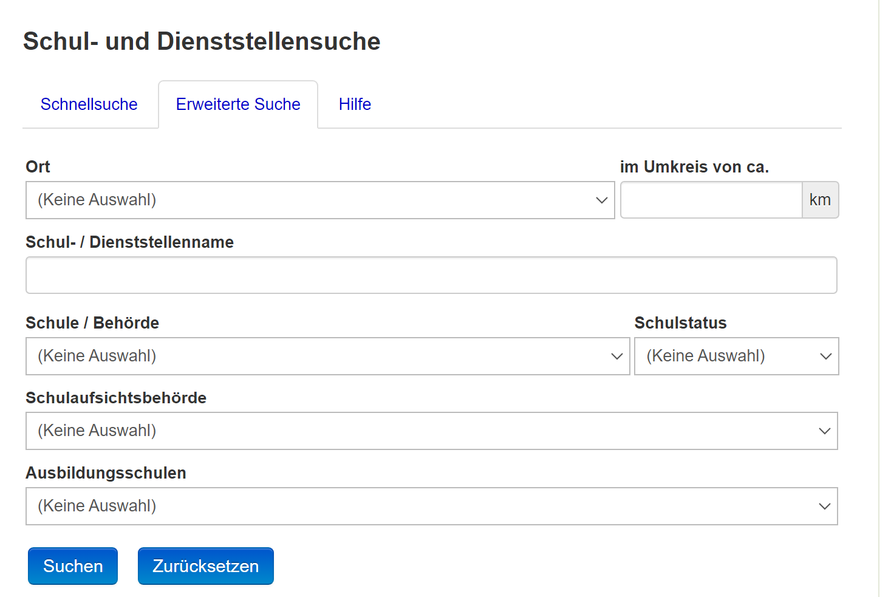
Meldungen von Schulwünschen über die Homepages der jeweiligen Seminare
Beispiel 2 (→ Seminar Karlsruhe HRS)
hier…
Seminar eingeben
Auflistung der Schulen

Slide 10
Ausbildungs- und Prüfungselemente im Vorbereitungsdienst
1. Ausbildungsabschnitt
2. Ausbildungsabschnitt
Dauer 1 Unterrichtshalbjahr
Dauer 2 Unterrichtshalbjahre
In der Regel 12 Unterrichtsstunden
In der Regel 14 Stunden, davon mind. 12 in kontinuierlichen Lehraufträgen
Hospitation und begleiteter Unterricht im Rahmen des Lehrauftrags anderer Lehrkräfte
Selbständiger Unterricht mit eigenem Lehrauftrag
Teilnahme an schulischen Veranstaltungen, Kennenlernen der Aufgaben der Klassenführung und schulischer Gremien
Schulrechtsprüfung
Prüfungen

Slide 11
Ausbildungselemente am Seminar
Veranstaltungen in Pädagogik
Veranstaltungen in Didaktik und Methodik der Ausbildungsfächer
Veranstaltungen in der Vertiefung der Ausbildungsfächer und in Pädagogik
Veranstaltungen in der Vertiefung überfachlicher Kompetenzbereich der Sekundarstufe I
Veranstaltungen in Schulrecht, Beamtenrecht sowie schulbezogenem Jugend- und Elternrecht
Veranstaltungen im Themenfeld Kooperation und Inklusion

Slide 12
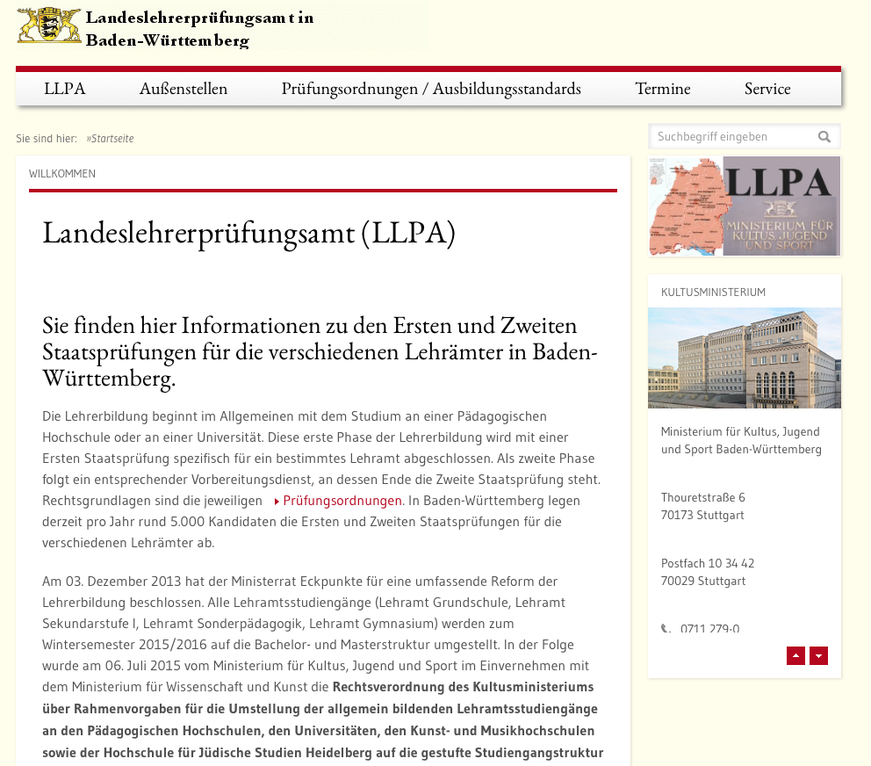
Informationen zur Prüfungsordnung:
Homepage des Landeslehrerprüfungsamtes
www.llpa-bw.de

Slide 13
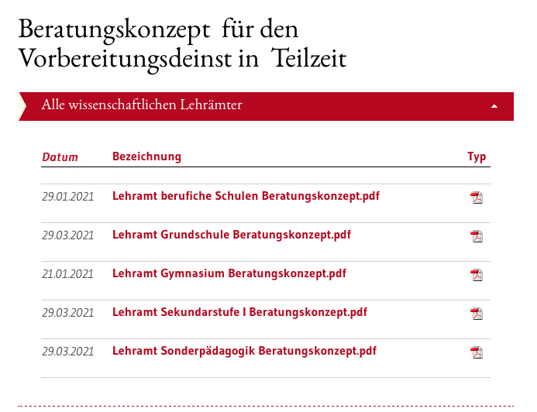
Informationen zum Vorbereitungsdienst in Teilzeit
https://lehrer-online-bw.de/,Lde/5171878

Slide 14
Schwerbehinderte Bewerberinnen und Bewerber
Vor der Zulassung kann ein Beratungsgespräch beim zuständigen Ausbildungsseminar geführt werden.
Bei den Beratungsgesprächen ist die zuständige Bezirks-vertrauensperson für den schulischen Bereich zugegen.
Der Vorbereitungsdienst in Teilzeit ist möglich.

Slide 15
Schwerbehinderte Bewerberinnen und Bewerber
Ergänzung:
Schwerbehinderte und gleichgestellte Personen können sich jederzeit an die Bezirksvertrauenspersonen der schwerbehinderten Lehrkräfte im GHWRGS-Bereich wenden:
https://sbv-schule.kultus-bw.de
Bezirksvertrauensperson am Regierungspräsidium Karlsruhe:
Frau Kautzky
Mail: sonja.kautzky@rpk.bwl.de
Gespräche mit den Bezirksvertrauenspersonen sind vertraulich!

Slide 16
Vorbereitungsdienst in Teilzeit
Wer ist berechtigt?
Angehende Lehrkräfte, die
1. ein Kind unter 18 Jahren oder
2. eine nach ärztlichem Gutachten pflegebedürftige Angehörige
oder einen pflegebedürftigen Angehörigen tatsächlich betreuen
oder pflegen.
3. Darüber hinaus sollen schwerbehinderte Menschen die Möglichkeit
erhalten, einen Vorbereitungsdienst in Teilzeit zu absolvieren.

Slide 17
Vorbereitungsdienst in Teilzeit
Weitere Hinweise
Um unterrichtsorganisatorischen Erfordernissen Rechnung zu tragen,
ist die Dauer des Vorbereitungsdienstes in Teilzeit auf 30 Monate,
also auf 5 Unterrichtshalbjahre, festgelegt.
Dies entspricht einer Teilzeitquote von 60%.
Beim Vorbereitungsdienst in Teilzeit wird die Besoldung im gleichen
Verhältnis wie die Arbeitszeit gekürzt.
https://lehrer-online-bw.de/,Lde/5171878
Vor der Zulassung muss ein Beratungsgespräch beim zuständigen
Ausbildungsseminar geführt werden.

Slide 18
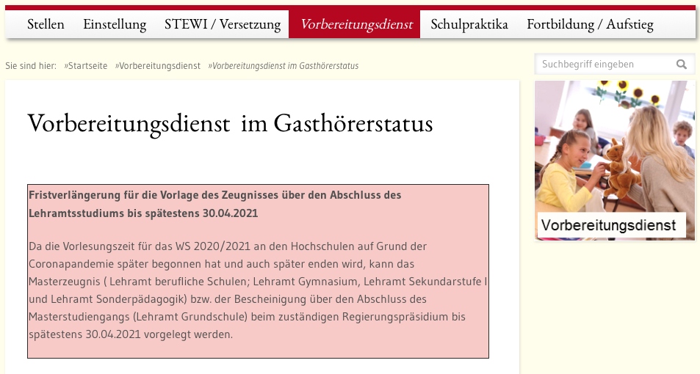
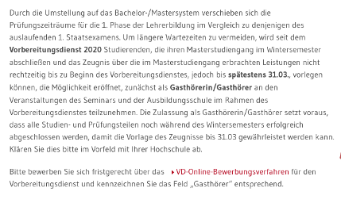
Informationen zum Übergang Bachelor/ Master in den Vorbereitungsdienst: Gasthörerstatus
Gasthörerstatus im VD-Online kennzeichnen

Slide 19
Gasthörerstatus
Angehende Lehrkräfte im Gasthörerstatus beginnen den
Vorbereitungsdienst in einem Ausbildungsverhältnis analog zum
öffentlich-rechtlichen Ausbildungsverhältnis
Nach Vorlage des Masterzeugnisses oder einer Bestehensbescheinigung können angehende Lehrkräfte im Gasthörerstatus endgültig zum Vorbereitungsdienst zugelassen werden und bei entsprechenden Voraussetzungen auch in ein Beamtenverhältnis auf Widerruf überführt werden.
Das Masterzeugnis über den erfolgreichen Abschluss des Lehramtsstudiums muss bis spätestens 31.03.2025 beim zuständigen Regierungspräsidium vorgelegt werden.
Bitte beachten Sie hierzu die Informationen des Regierungspräsidiums Karlsruhe
(gesonderte Präsentation)

Slide 20
Gasthörerstatus
Angehende Lehrkräfte im Gasthörerstatus sind sozialversicherungspflichtig und müssen sich selber gesetzlich krankenversichern.
Für Prüfungen an den Hochschulen erfolgt eine Freistellung durch die Seminarleitungen.
Eine Freistellung von den Verpflichtungen an der Ausbildungs-
schule oder dem Seminar für Veranstaltungen (Vorlesungen,
Exkursionen, ….) kann nicht erfolgen.
Bitte beachten Sie hierzu die Informationen des Regierungspräsidiums Karlsruhe
(gesonderte Präsentation)
https://lehrer-online-bw.de/,Lde/Startseite/vdonline/Vorbereitungsdienst+im+Gasthoererstatus

Slide 21
Sie haben nun die Möglichkeit, Fragen zu stellen…

Slide 22
Zentrum für Schulqualität und Lehrerbildung Heilbronner Straße 314 70469 Stuttgart Telefon: 0711/21859-0 E-Mail: poststelle@zsl.kv.bwl.de www.zsl-bw.de www.starke-basis-bw.de www.zsl-bw.de/lernen+ueberall www.lfb.kultus-bw.de www.lehrerfortbildung-bw.de www.bildungsplaene-bw.de www.wirlernen40bw.zsl-bw.de

